Slide 1
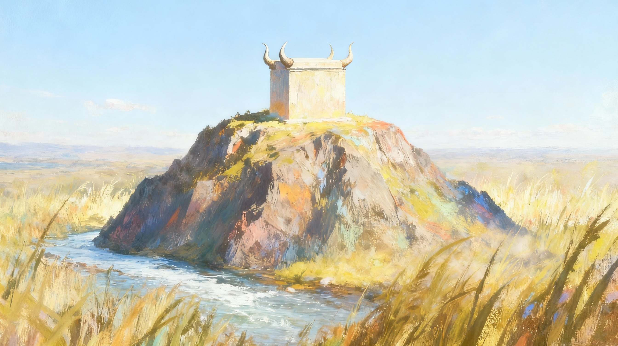
BULA VOLI ENA VANUA
Lesoni 11 Tiseba 13, 2025
Notes:
LIVING IN THE LAND

Slide 2
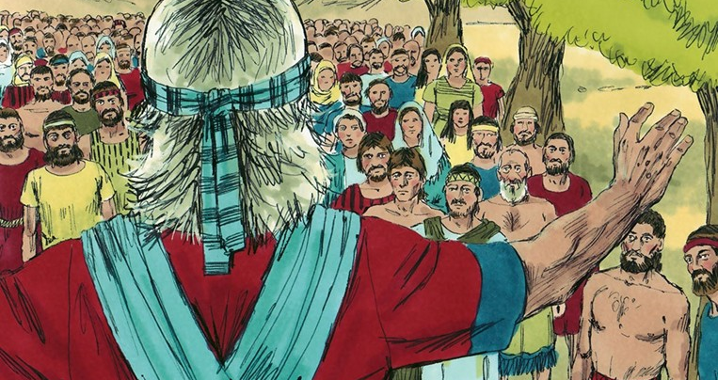

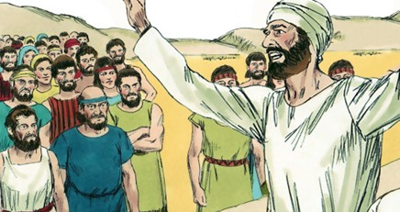
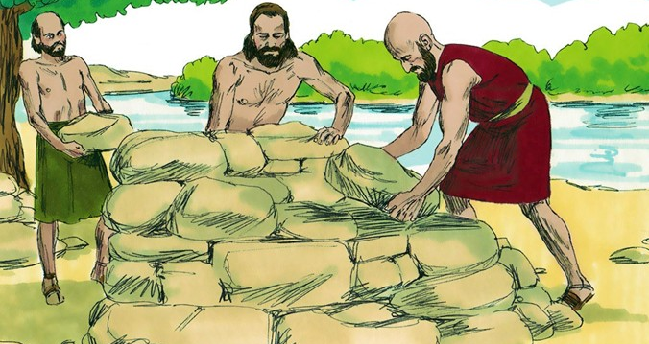
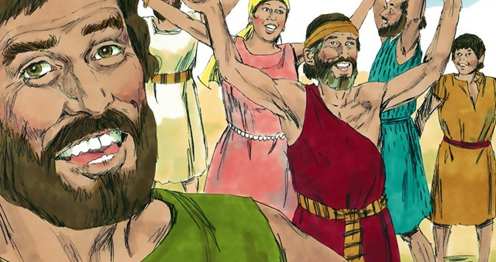
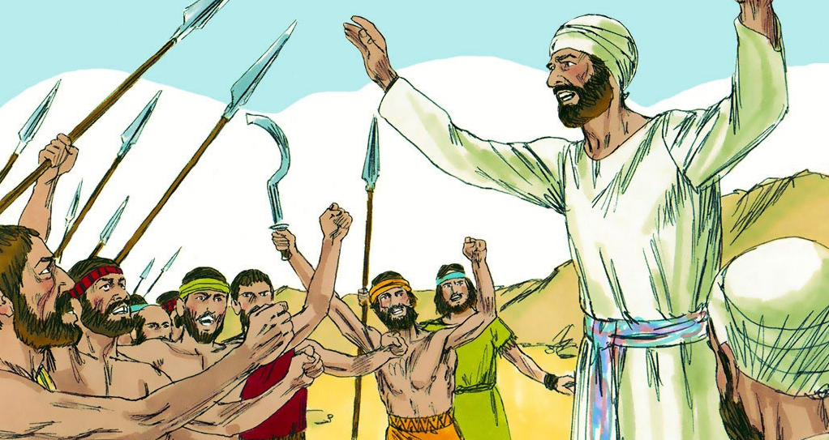
“A vosa vakayalovinaka sa i vakamalumu ni cudru: ia na vosa vakararawa sa vakatubura na cudru (Vakaibalebale 15:1)

Slide 3

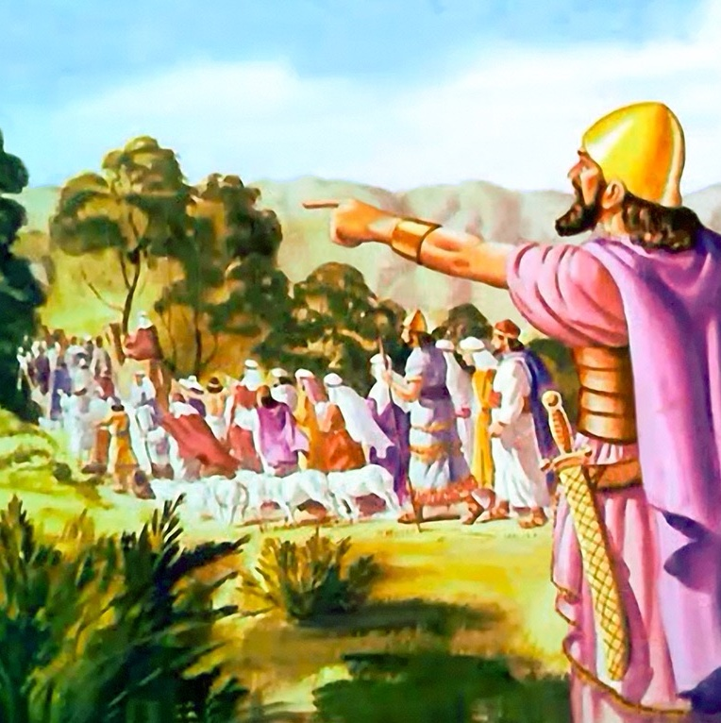
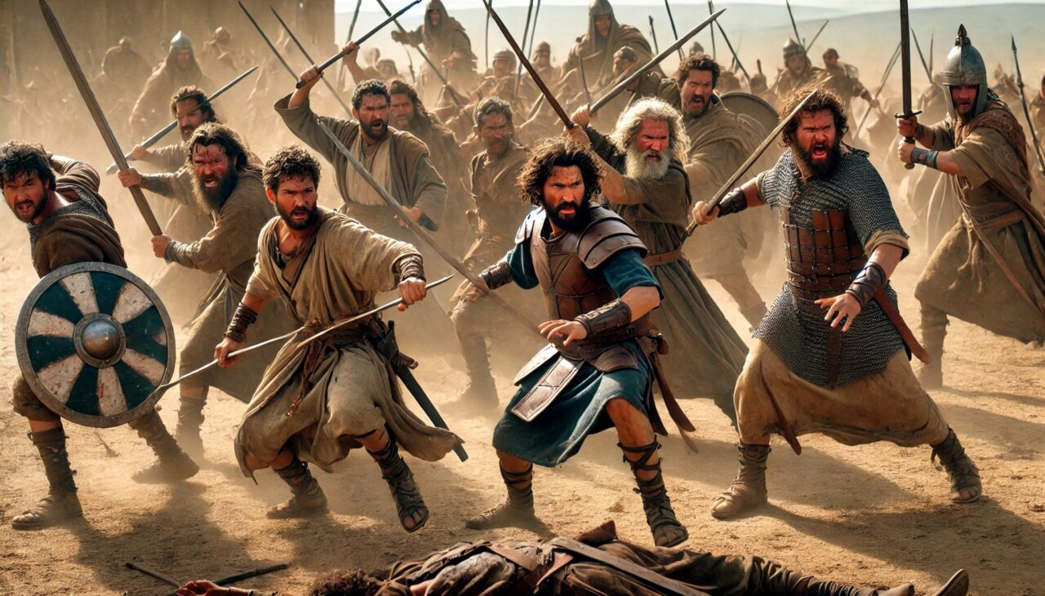





Ni sa oti e vuqa na yabaki ni veivaluvaluti, sa rawati Kenani ko Isireli, e dina ga ni se sega ni ra vakatalai taucoko na lewena.
Na rua veimama na yavusa era taukena na yasana ki na tokalau (Rupeni, Kata vata na veimama kei Manasa), kei ira era takosova na Joritani me veivuke ena kabai ni vanua era vakayacora na nodra I tavi me rawati na vanua.
Sa qai yaco mai na gauna ni veitalatala. Ni sa vakasalataki ira me ra tomana na I lakolako ena nona gaunisala na Kalou, sa vakatalai ira yani ko Josua. Ia e ologa na veitalatala oqo e dua na lecaika levu ka rawa ni vakaleqa na nodra duavata na Isireli.
Na Vosa ni Veitalatala (Josua 22:1-8)
Na vu ni veileti (Josua 22:10-12)
Na veibeitaki (Josua 22:13-20)
Vosa vakayalovinaka (Josua 22:21-29)
Vakaduavatataki (Joshua 22:30-34)

Slide 4


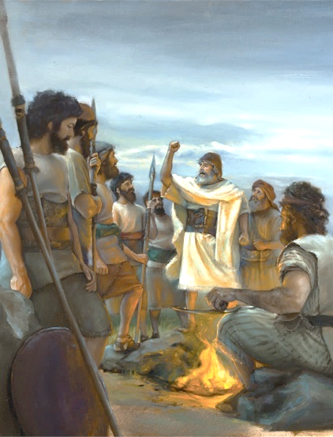
NA VOSA NI VEITALATALA
“Ia mo ni nanuma vinaka mo ni kitaka nai vakaro kei na vunau, ka vakarota vei kemuni ko Mosese nai talatala I Jiova, mo ni lomani Jiova na nomuni Kalou, ka muria na nona sala kecega, ka vakabautana nona I vakaro, ka kabiti koya, ka qaravi koya ena lomamuni taucoko, yalomuni taucoko.”(Josua 22:5)
Baleta ni sa na wasea rua na veiyavusa na uciwai na Joritani, sa solia kina o Josua na I vakasala vuku ki na rua veimama na yavusa me ra yalodina tikoga kina (Josua 22:5):
Mo lomani Jiova na nomu Kalou
Lako ena talairawarawa vua
Vakabauta na nona i vakaro
Kabiti Koya
Qaravi koya ena lomamuni kei na yalomuni taucoko
Na loloma sai koya na yavu ena liutaki keda vua na Kalou. Eda loomani koyu bale ni loomani keda e liu ko Koya (1 Joni 4:19)
Oqo na I valavala we namaka o Josua mai vei ira era digitaka me ra lakovata kei na Kalou
Na talairawarawa e vua ni yalo vakavinavinaka ka kila na veika e sa cakava na Kalou
Me da kabitaka Kalou ka kakua ni vakatara e dua na ka me tawasei keda mai vua
Eda na kunea na I naki dina, na vakacegu kei na bula e vakasinaiti ni da lomasoli ni qaravi koya na Dauveibuli ena sa lomana
Notes:
THE FAREWELL SPEECH

Slide 5


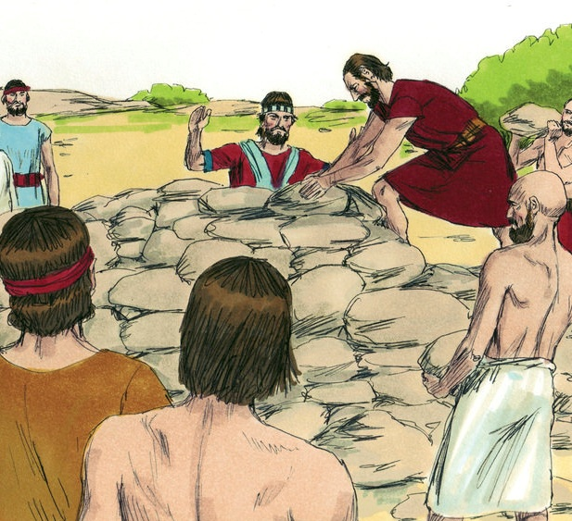
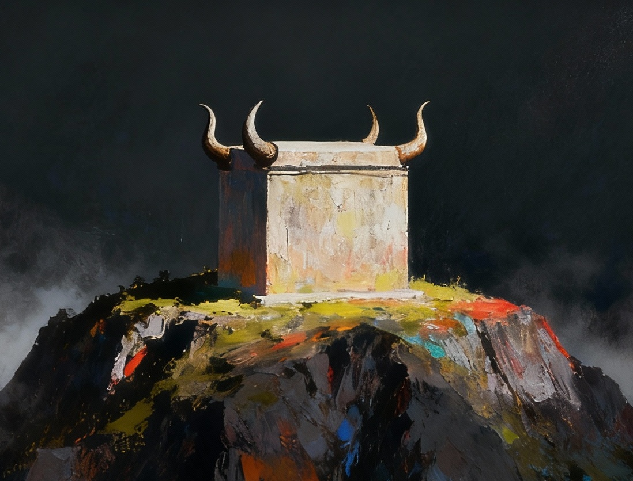
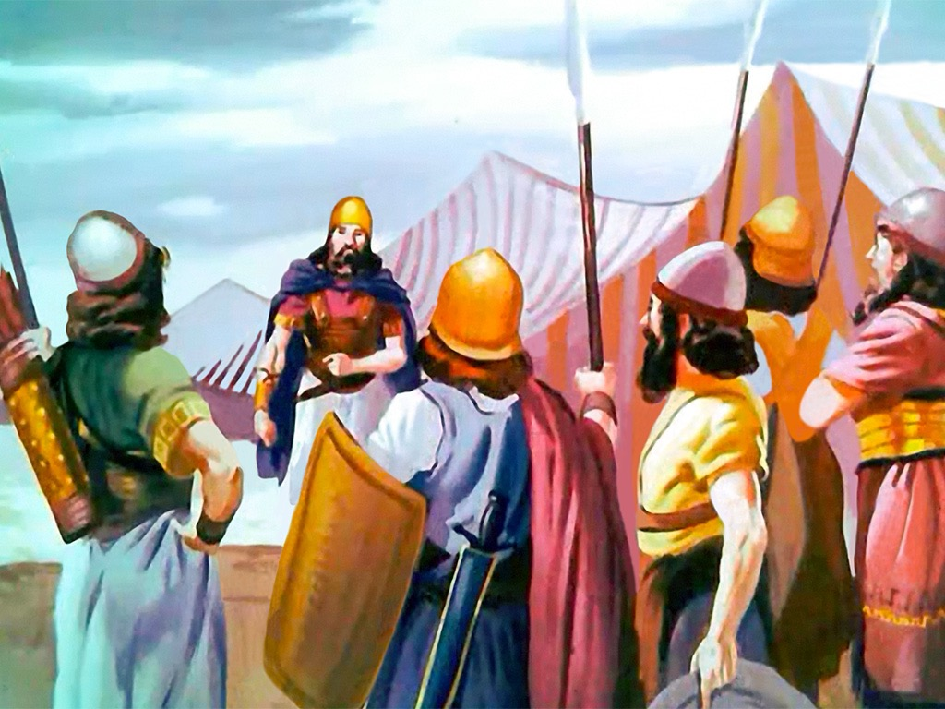
NA VU NI VEILETI
“Ia ni ra sa lako mai ki na bati ni Joritani, ena vanua ko Kenani, era sa qai tara ena kina e dua nai cabocabo ni soro ena bati ni Joritani ko ira na Rupeni, kei ira na Kata kei na kena wase e dua ni mataqali I Manasa, a sa rairai cabocabo ni soro levu” (Josua 22:10)
Ena vanua volekata nai vakananumi ka vakadu -ria ko Josua ena nodra takosova na Joritani, eratou tara kina na I cabocabo ni soro na rua veimama na yavusa me tautauvata kei na I cabocabo ni soro en Valetabu (Jos. 22:10, 28).
E laurai oqo ni veisaqasaqa kei na lawa ka vakatabuya na kena vakacabori na I soro ena dua tale na vanua ena taudaku ni cabocabo ni sorokama ena Valetabu (Vunau ni Soro 17:8-9).
Ko ira na vo ni Isireli, era sa nanuma me vakarusa na I valavala ca oqo ena nodra na vala vata kei ira na wekadra (Jos. 22:12). Ia sa takoso na Kalou me tarova na I valu. E susuga cake e dua na kawa tamata ka na sega ni vakatule -wataka e dua na ka ni se sega mada na I vakadinadina; era solia na galala ni digidigi; ka laivi ira na wekadra me ra vakamacala mada (Jos. 22:13-14).
Sa qai matata emuri, na nona cala ga , oya ni a sega ni vakaraitaka taumada vei ira na wekana na nona I naki… ka oya e sega ni I valavala ca.
Notes:
THE REASON FOR THE CONFLICT

Slide 6

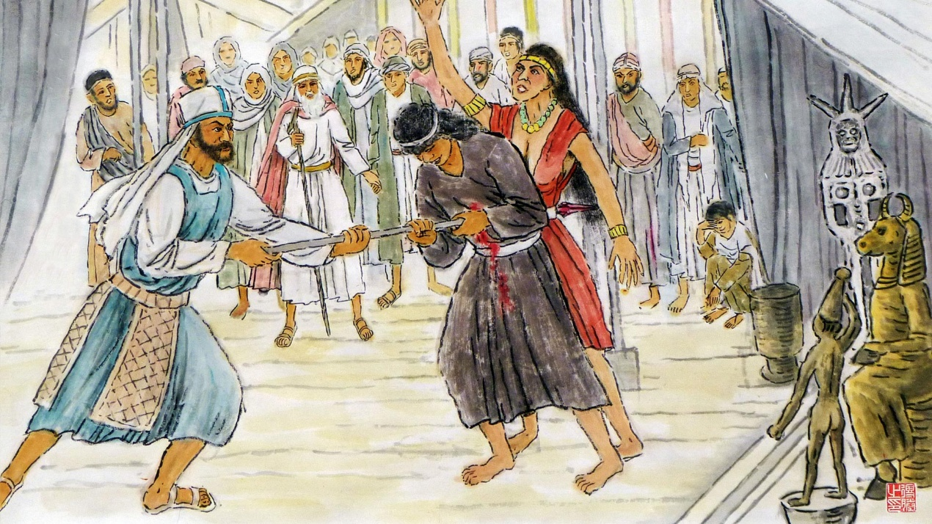
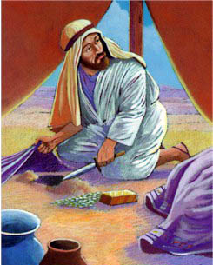
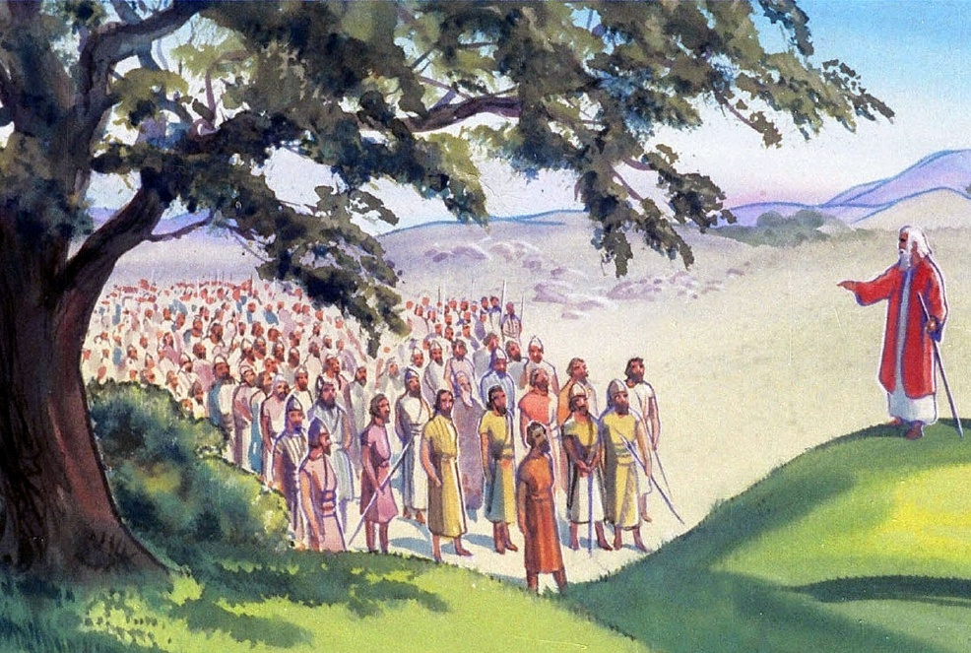
NA VEIBEITAKI
“Sa vosa vakaoqo na I soqosoqo taucoko I Jiova, a cava na ka ca oqo dou sa kitaka vua na Kalou I Isireli, ni dou sa lesu tani edaidai me kakua ni muri Jiova tiko, ni dou sa tara edua na nomudou I cabocabo ni soro mo dou talaidredre kina edaidai vei Jiova?’ ” (Josua 22:16)
Na cava na vuna e digitaki kina o Finiase me liutaka na mata I lawalawa ni veivaqaqai (Josua 22:13-14)?
O Finiase, na luvena na bete levu, e a gumatua ni tarova na I valavala ca mai Peali-Peori (T/Lekutu. 25:7-8). Ena nona vosa, e semata na I valavala ca oqo ki na I valacala ca nei Ekani ka vakatauvatana kei na kena era cakava na rua veimama na yavusa (Josua 22:16-20).
E vakaibalebale vakalevu na vosa nei Finiase. Kevaka e vakacabori na isoro ena I cabocabo ni soro vou oqo, ena cudruva na I soqosoqo taucoko ni Isireli na Kalou (Jos. 22:18b).
Ia sa solia ki vei ira edua na gauna me ra vakavinakataka kina na cala oqo, ni bera ni ra I valavala ca: sa solia vei ira na gauna me ra me ra lesu tale ki na tai ni Joritani ka koto kina na Valetabu (Josua 22:19).
Notes:
THE ACCUSATIONS

Slide 7


NA VOSA VAKAYALOVINAKA
“keimami sa cakava kina na neimami cabocabo ni soro, me keimami lesu tani kina me keimami kakua ni muri Jiova tiko; se me keimami vakacabora kina na I soro kama se neimami madrali laukana, se me keimami vakacabora kina na I soro ni veivinakati, me qai taroga ko Jiova, (ka me kakua ni keimami vakabulai edaidai.” (Josua 22:23)
Na yavusa Rupeni kei Kata kei na dua na kena i wase ni Manasa, era vosa ena yalovinaka ni ra sa beitaki:
Era vakarogoca na veibeitaki ena vakanomodi
Era cavuta na Kalou me nodra I vakadinadina
Era ciqoma me ra cudruvi kevaka e I valavalaca
Era vakaraitaka na nodra I naki dina
Ni ra sega ni kila na I naki dina ni nodra tara na wekadra na I cabocabo ni soro, era kasamitaki ira vakaca: veivala, gadreva me ra tawasei tani, cudruvi vua na Kalou.
Na ka dina sai koya: na gagade me ra duavata tikoga kei ira na wekadra ka me na kakua ni ra tawasetani vei ira na Isireli ena dua na gauna e muri (Josua 22:24-26).
E dina ni rawa beka me ra vakcudrui na veiyasusa ka beitaki ka sauma ena I valavala kaukauwa na veibeitaki, eda vakavinavinaka ni ra sauma ena yalovinaka ka tarova na I valu.
Notes:
THE KIND ANSWER

Slide 8

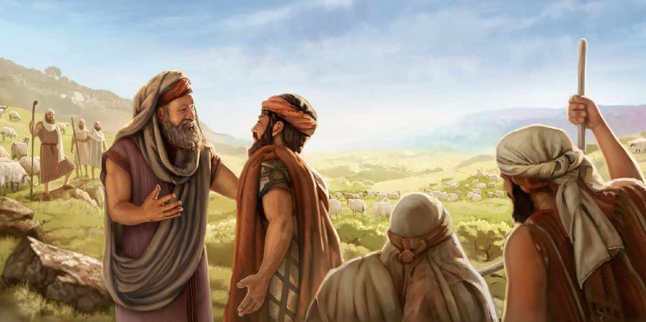
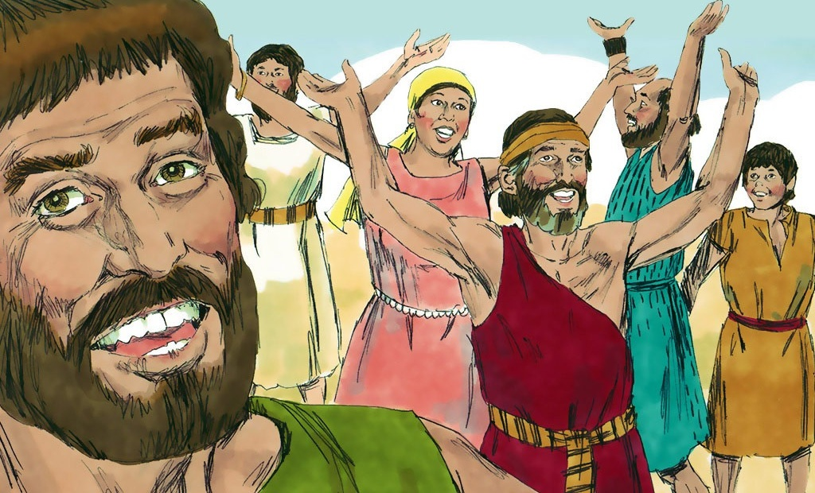
VEIVAKADUAVATATAKI
“A sa ka vinaka vei ira na Isireli na ka oqo; a ra sa vakkavinavinaka vua na Kalou ko ira na Isireli, ka sega tale ni kaya me ra lako cake me veivala kei ira, me vakarusa na vanua era tiko kina na Rupeni kei Kata” (Josua 22:33)
Era sa vakacegu ko Finiase kei ira na Isireli ni ra sa kunea ni sega na kena yavu na nodra veibeitaki (Josua 22:30-31). Era marau na Isireli ni ra kunea na ka dina, era reki ka vakavinavinaka vua na Kalou (Jos. 22:32-33).
Na kedra I vakaraitaki, eda raica rawa na vei kalawa me rawati kina na tiko sautu ena gauna vata vaka oqo ena noda veivuvale, soqosoqo lotu, kei na I tikotiko:
Kakua ni kasamitaka vakaca na wekamu
Veivosakitaka na leqa ni bera ni o cakava e dua na ka
Mo dau yalorawarawa mo ciqoma e so na malumalumu me rawa na duavata
Dau vosa ena yalovinaka mo sauma kina na veibeitaki
Mo reki ka vakavinavinakataka na Kalou ni sa rawati na tiko sautu
Veitalanoataka noda nanuma
Notes:
RECONCILIATION

Slide 9

“Ko ira na luvei Kata kei Rupeni era sa qai vola ena nodra I cabocabo ni soro na I naki ni kena vakaduri; era sa vola kina, “ Sa kena I vakadinadina vei keda ni sa Kalou ko Jiova.” Oqo na gaunisala era saga kina me ra kakua kina ni qai beitaki e muri ka kauta laivi talega e dua na e vakavuna nodra temaki.
E vuqa na gauna e dau tubu na veileti ena so na duidui lalai ni vakasama, ka rawa ni tubu mai ena kena vakayacori tiko e so na I naki yaga sara; ia ni sega na veikauwaitaki kei na dau veiciqomi, sa rawa ni tarava mai e so na veika e vakarerevaki sara […]
E sega ni dua e se bau vakalesui mai na nona cala ena cudruvi se na vakalelelwa; ia e lewe vuqa ga era sa vakasavi tani vakayawa sara mai na sala dodonu ka liutaki me vakaukauwataka na lomadra. Na yalovinaka, dauveikauwaitaki, dauveivosoti ena rawa ni vakabula e dua ka I valavala ca ni sa ubia na I valavala ca e vuqa”
EGW (Patriarchs and Prophets, pp. 519)
Notes:
“The children of Gad and Reuben now placed upon their altar an inscription pointing out the purpose for which it was erected; and they said, “It shall be a witness between us that Jehovah is God.” Thus they endeavored to prevent future misapprehension and to remove what might be a cause of temptation.
How often serious difficulties arise from a simple misunderstanding, even among those who are actuated by the worthiest motives; and without the exercise of courtesy and forbearance, what serious and even fatal results may follow […]
No one was ever reclaimed from a wrong position by censure and reproach; but many are thus driven further from the right path and led to harden their hearts against conviction. A spirit of kindness, a courteous, forbearing deportment may save the erring and hide a multitude of sins”

